Slide 1
«Основные функции и задачи Бюро НДТ по перехожу на НДТ отраслей промышленности»
Скобелев Д.О., Руководитель Бюро НДТ
г. Москва 2016

Slide 2
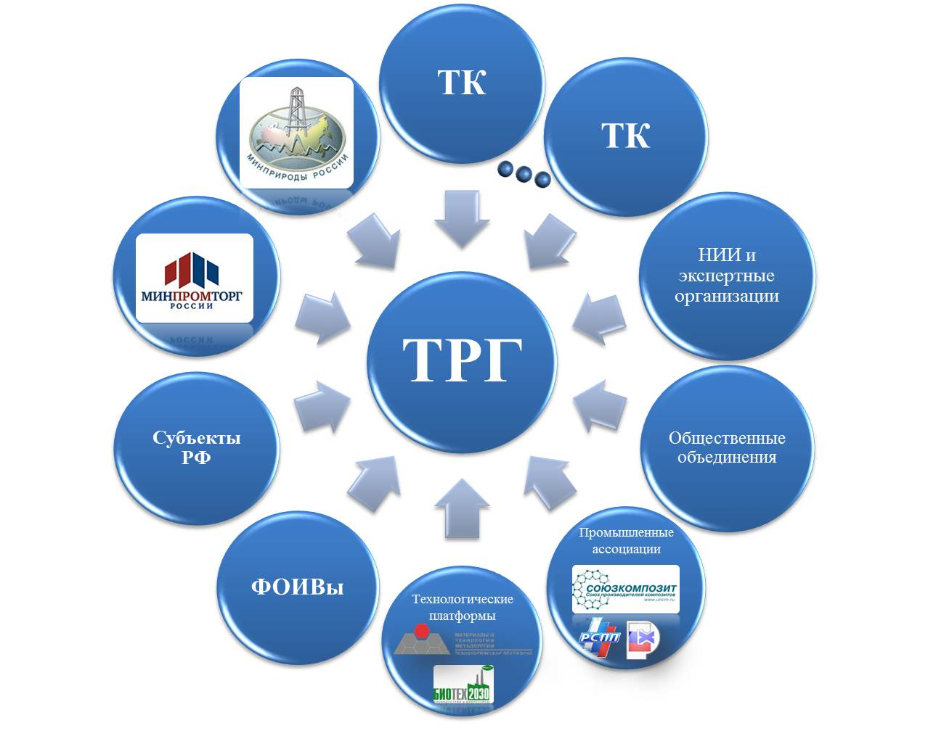
Инфраструктура разработки Справочников НДТ
…
Бюро НДТ
Секретариат ТК НДТ
Секретариат ТРГ 1
Секретариат ТРГ 2
…
Секретариат ТРГ 48
ТК НДТ
Единые подходы к разработке Справочников НДТ
ТРГ 1
ТРГ 2
…
ТРГ 48
Справочник НДТ 1
Справочник НДТ 2
Справочник НДТ 46

Slide 3
Порядок разработки ИТС НДТ
Формирование и утверждение состава ТРГ
Сбор данных
Разработка проекта ИТС НДТ
Публичное
обсуждение, экспертиза ТК 113
Редактирование
Утверждение
ТЕХНИЧЕСКАЯ РАБОЧАЯ ГРУППА
АНКЕТА
ДАННЫЕ
ПРЕДПРИЯТИЙ
ВОПРОСЫ, ЗАМЕЧАНИЯ, ПРЕДЛОЖЕНИЯ
ЗАЯВКА
ПРОЕКТ
ИТС НДТ
ИТС НДТ
…
ТЕХНИЧЕСКАЯ РАБОЧАЯ ГРУППА

Slide 4
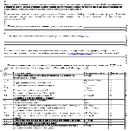
Источники данных
BREF ( Европейский справочник НДТ)
Показатели
Росстат
Справочник
НДТ
Показатели
Анкета – опросник

Slide 5
ИТС в системе государственного регулирования
Государственное регулирование
-Правоприменение
Промышленная политика
Экологическая политика
Энергетическая политика
Политика в области ЖКХ и строительства
-НПА регуляторов
ИТС
-Уровень развития технологий

Slide 6
Принцип паритета интересов - постулат НДТ
Гармонизация интересов государства, общества и бизнес игроков – постулат успешного экономического развития и экологической безопасности государства
НПА
КЭР
ИТС НДТ

Slide 7
Спасибо за внимание!
_________________________________________
+7 (495) 543-72-62
e-mail: buro.ndt@vniismt.ru
http://burondt.ru/

